Slide 1
Ulaştırma ve Altyapı Bakanlığı
Acil Durumlar ve Savunma Planlaması Dairesi Başkanlığı
Dirençli Marmara Projesi (RESMAR)
İş Sürekliliği Planları
Eşgüdüm Toplantısı
05.05.2026

Slide 2
Takdim Planı
RESMAR (Resilient Marmara: Dirençli Marmara) Projesi
(Riskler, Kurumsal Dirençlilik ve İş Sürekliliği)

Slide 3
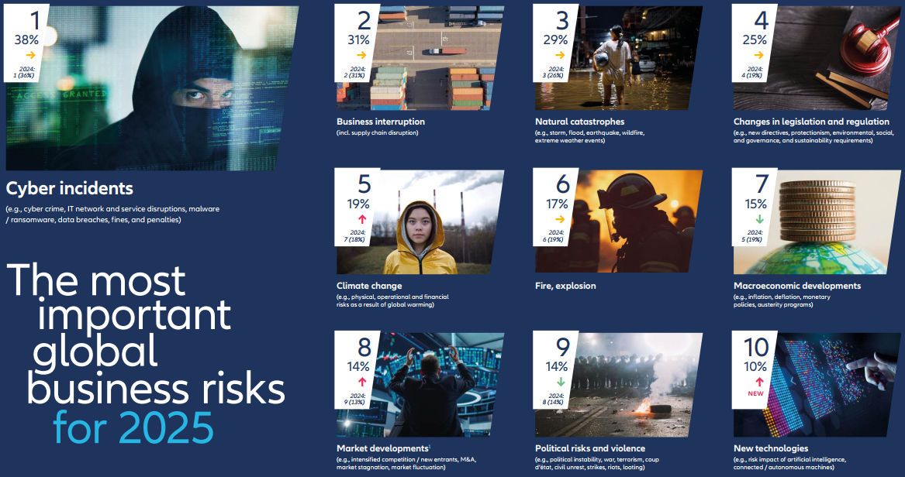
Riskler, Kurumsal Dirençlilik ve İş Sürekliliği
Notes:
Her zamankinden daha yüksek bir yanıt oranıyla, siber olaylar (%38 yanıt, rekor bir %7 puan önde) en önemli risk olarak konumunu pekiştiriyor; özellikle, yeni teknolojilerin ve yapay zekâ (YZ) alanındaki gelişmelerin risk etkisi , küresel riskler arasında ilk 10'da 10. sırada yer alarak yeni bir giriş yapıyor.
Siber tehditlerle yakından bağlantılı olan iş kesintisi , 2. sırada (%31) yer alırken, bir diğer ilgili risk olan doğal afetler ise 3. sırada (%29) yer alıyor.
4. Sırada Mevzuat ve düzenlemelerdeki değişiklikler (örneğin, yeni direktifler, korumacılık, çevresel, sosyal ve yönetişim ve sürdürülebilirlik gereklilikleri) Sürdürülebilirlik ve yeni ortaya çıkan teknolojilere yönelik düzenleyici gelişmeleri yansıtan mevzuat ve düzenlemelerdeki değişiklikler (%25) de bu yıl daha büyük bir ilgi görerek küresel çapta 4. sıradaki yerini korudu.
5. Sırada İklim değişikliği, 2025'te öne çıkan bir diğer sonuç. Küresel olarak en büyük 10 risk arasında en büyük yükselişi gösteren iklim değişikliği, iki sıra yükselerek 5. sıraya (%19) yerleşti ve anketin yapıldığı 14 yıldaki en yüksek konumuna ulaştı. İşletmeler birçok zorlukla karşı karşıya. İklim ve doğayla ilgili riskler artmaya devam ettikçe, ister iklim değişikliği geçiş riskinin yönetimi, ister fiziksel iklim risklerinin açıklanmasıyla ilgili yasal düzenlemelere uyumun getirdiği artan maliyetler, isterse daha aşırı hava olayları ve ekosistem bozulmasının neden olduğu operasyonel aksaklıklar olsun, finansal etkileri giderek daha belirgin hale gelecek.
6. Sırada Yangın ve Patlama
7. Sırada Makroekonomik gelişmeler
8. Sırada Pazar geliştirme
9. Sırada Siyasi riskler ve şiddet
10. Sırada ise Yeni teknolojiler gelmektedir.
.

Slide 4
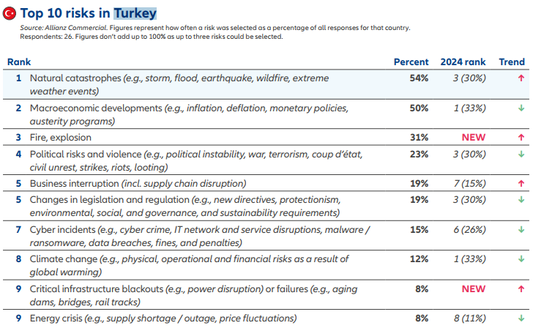
Riskler, Kurumsal Dirençlilik ve İş Sürekliliği
Riskler
Allianz Global Corporate & Specialty (AGCS) Risk Barometresi Sonuçları (2025)
Notes:
Türkiye’de öne çıkan ilk 10 riskler arasında;
Doğal afetler (%54)
Makroekonomik gelişme (%50)
Yangın ve patlamalar %31
Siyasi risk ve şiddet %23
İş kesintisi %19
Mevzuat ve düzenlemelerdeki değişiklikler %19
Siber olaylar %15
İklim değişikliği %12
Kritik altyapı kesintileri %8
Enerji krizi %8

Slide 5
Riskler, Kurumsal Dirençlilik ve İş Sürekliliği
PwC (2023) Araştırma Sonuçları (73 ülke, 29 sektör, 2814 lider şirket)
İşletmelerin %96’sı, son iki yılda en az bir kez iş kesintisi yaşamış
İşletmelerin %91’i, pandemi dışında bir iş kesintisi ile karşılaşmış
Kurumsal dirençlilik/esneklik inşa etmek, liderler için en yüksek öncelikli hedef

Slide 6
Riskler, Kurumsal Dirençlilik ve İş Sürekliliği
Kurumsal Dirençlilik
Bir kuruluşun hayatta kalmak ve gelişmek için, günlük küçük olaylardan ani şoklara ya da kademeli değişikliklere kadar her şeyi tahmin etme, bunlara hazırlık yapma, yanıt verme ve bunlara uyum sağlama yeteneği (BS 65000, 2014)

Slide 7
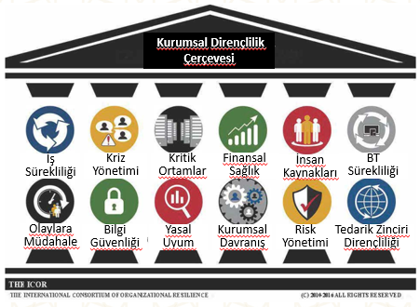
Riskler, Kurumsal Dirençlilik ve İş Sürekliliği
Kurumsal Dirençlilik ve İş Sürekliliği

Slide 8
Riskler, Kurumsal Dirençlilik ve İş Sürekliliği
İş Sürekliliği
İş Sürekliliği, kuruluşun, yıkıcı bir olay sonrasında, kabul edilebilir zaman dilimlerinde, önceden tanımlanmış düzeylerde, kritik ürün veya hizmetlerini sunmaya devam edebilme kapasitesi (ISO 22301: 2019).

Slide 9
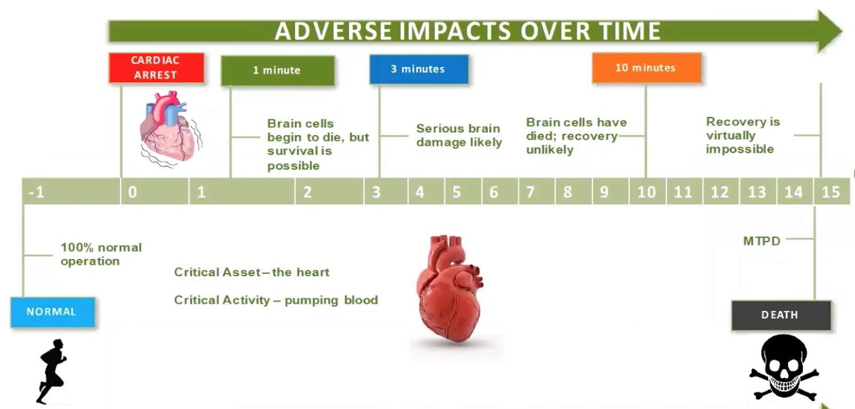
Riskler, Kurumsal Dirençlilik ve İş Sürekliliği
ZAMANA BAĞLI OLUMSUZ ETKİLER
KALP DURMASI
1 DK
3 DK
10 DK
İş
Sürekliliği
Beyin hücreleri ölmeye başlar fakat yaşam olası
Ciddi beyin hasarı muhtemel
Beyin hücreleri öldü; kurtarma düşük ihtimal
Kurtarma hemen hemen imkansız
%100 Normal operasyon
Tolere Edilebilir Maksimum Kesinti Süresi
Kritik varlık -- Kalp
Kritik aktivite – Kan pompalamak
ÖLÜM
İŞ SÜREKLİLİĞİ PLANI YOK
NO BUSINESS CONTINUITY PLAN

Slide 10
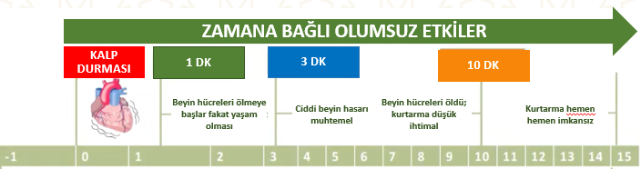
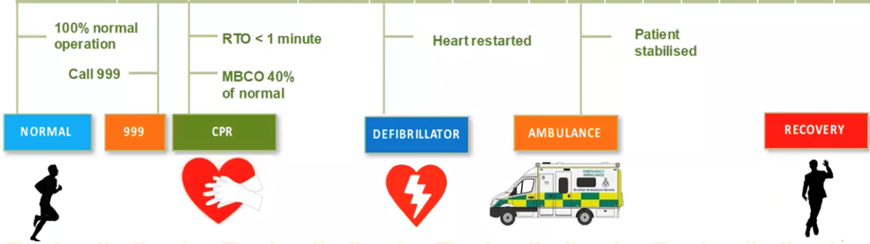
Riskler, Kurumsal Dirençlilik ve İş Sürekliliği
İş
Sürekliliği
Kurtarma Süresi Hedefi
%100 Normal operasyon
RTO < 1
Kalp yeniden atmaya başlar
Hasta stabil
112’yi arayın
MBCO,
normalin %40’ı
112
CPR
ŞOK CİHAZI
AMBULANS
KURTARMA
ŞOK CİHAZI
Asgari İş Sürekliliği Hedefi

Slide 11
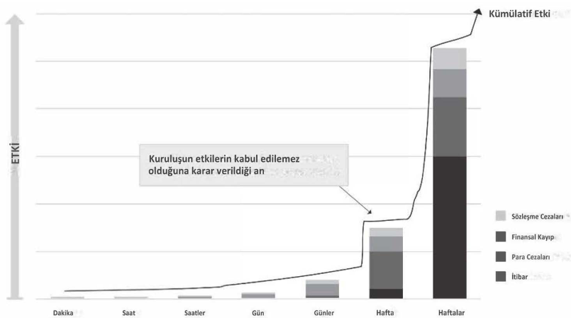
Riskler, Kurumsal Dirençlilik ve İş Sürekliliği
İş Sürekliliği
İş Kesintisinin Etkileri

Slide 12
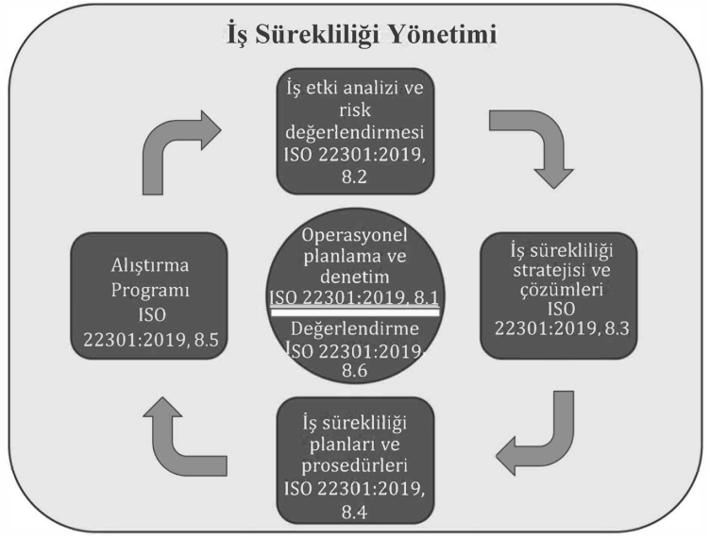
Riskler, Kurumsal Dirençlilik ve İş Sürekliliği
İş Sürekliliği
İş Etki Analizi (İEA): Neyi ve ne kadar acil korumak gerekiyor?
Risk Değerlendirme (RD): Korunacak şeylere yönelik tehditler neler?
İş Sürekliliği Strateji ve Çözümleri: Nasıl korumak ve kurtarmak gerekiyor?
Tatbikat programı

Slide 13
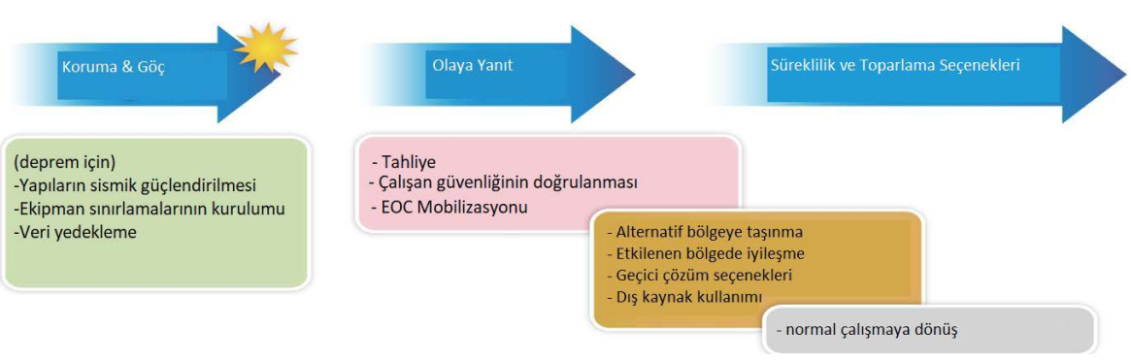
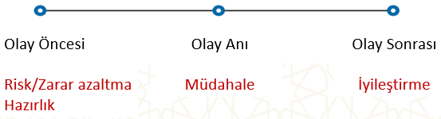
Riskler, Kurumsal Dirençlilik ve İş Sürekliliği
Strateji ve Çözümler
Strateji 1: Kritik aktivitenin hasarlı ya da etkilenen yerde başlatılması.
Strateji 2: Kritik aktivitenin alternatif bir yerde (organizasyon içinde veya dışında) başlatılması
Strateji 3: Kritik aktivitenin alternatif metotlarla (veya geçici çözüm yöntemleri) başlatılması
Koruma ve Risk Azaltma
Acil Durum Müdahale Planları
Süreklilik ve Kurtarma Seçenekleri

Slide 14
Riskler, Kurumsal Dirençlilik ve İş Sürekliliği
İş Sürekliliği Planları
İş Sürekliliği Planı (İSP)
Organizasyonun önceden belirlenen kabul edilebilir seviyede kritik aktivitelerini sürdürmesini sağlayan, bir olay anında kullanılmak üzere geliştirilen, bir araya getirilen ve hazır olarak bekletilen idame ettirilen kayıt altına alınmış prosedürler ve bilgi koleksiyonu
Bir iş kesintisi sonrasında devam edebilme yeteneği
Kriz Yönetim Planı (KYP)
Bir organizasyonun, ciddi güvenlik, finansal ve itibar etkilerine sahip olma potansiyeli olan olayları yönetme yeteneği
Önceden tanımlanmış üst seviye yönetim ekibi, krizi yönetmek için bir araya gelir.
Kriz İletişim Planı (KİP)
Organizasyonun kârlılığını, itibarını ve operasyon yeteneğini negatif olarak etkileyecek kritik bir duruma müdahale etmek için süreçleri tanımlayan bir doküman.
İç ve dış iletişim süreçleri
Bilişim Teknolojileri İş Sürekliliği/Kurtarma Planı (BTKP)
Teknoloji kurtarma çabasını yönetmek için gerekli olan kaynaklar, aksiyonlar, görevler ve veriyi tanımlayan doküman.
Bilişim teknolojilerini yeniden geri getirme ve kullanılabilir kılma
Senaryo Tabanlı Planlama (STP)
Belirli bir amaç, kesinti tipine yönelik olarak hazırlanır (örneğin, pandemi, işçi kesintisi, siber güvenlik)
Psikososyal Plan
Bir kesinti sırasında çalışanların sosyal ve psikolojik sağlığını desteklemek için hazırlanan plan
Acil Durum Müdahale Planı (ADMP)
Bir acil duruma ani reaksiyon ve müdahaleye yönelik olarak hazırlanan kayıt altına alınmış plan.
İlk güvenlik ve tahliye

Slide 15
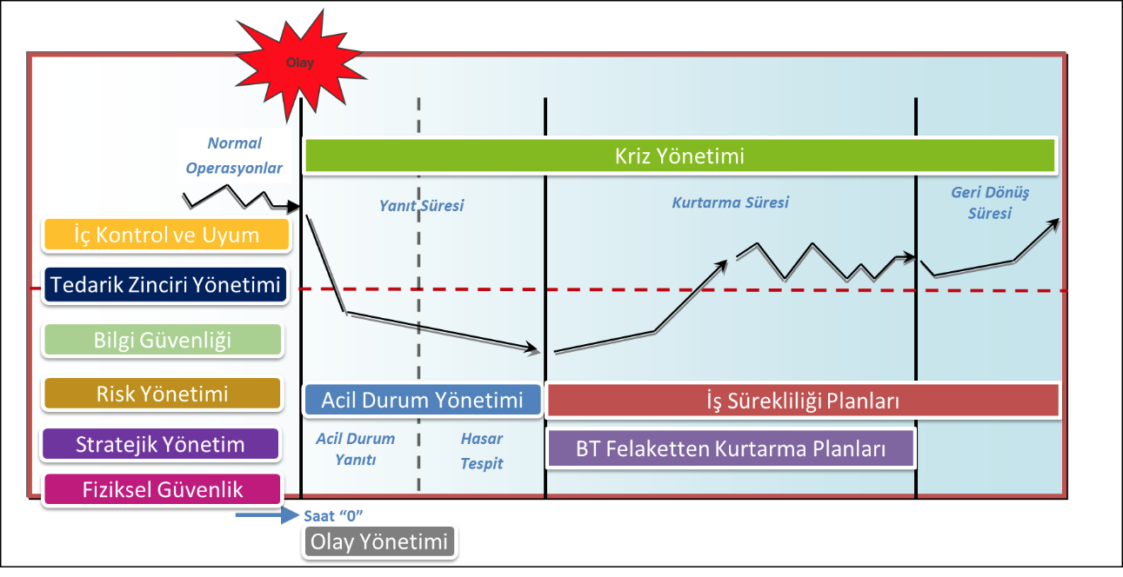
Riskler, Kurumsal Dirençlilik ve İş Sürekliliği
İş Sürekliliği Planları

Slide 16
Riskler, Kurumsal Dirençlilik ve İş Sürekliliği
PUKÖ Bileşeni | Standart Maddesi | İçerik
Planla | Madde 4 Organizasyonun bağlamı | Organizasyonun genel politikaları ve hedefleriyle uyumlu sonuçlar üretmek için, iş sürekliliğine ilişkin politika, hedefler, kontroller, süreçler ve prosedürlerin oluşturulması
 | Madde 5 Liderlik
 | Madde 6 Planlama
 | Madde 7 Destek
Uygula | Madde 8 Operasyon | İş sürekliliği politikası, kontroller, süreçler ve prosedürlerin uygulanması ve işletilmesi
Kontrol et | Madde 9 Performans değerlendirme | İş sürekliliği politikası ve hedeflerine göre performansın izlenmesi, gözden geçirilmesi, gözden geçirme için sonuçların yönetime rapor edilmesi, iyileştirme için aksiyonların belirlenmesi ve onaylanması
Önlem al | Madde 10 İyileştirme | Yönetim gözden geçirme ile İş Sürekliliği Yönetim Sistemi kapsamı, politika ve hedeflerin yeniden değerlendirme sonuçlarına dayalı olarak, düzeltici aksiyonların alınarak İş Sürekliliği Yönetim Sisteminin idame ettirilmesi ve iyileştirilmesi
İş Sürekliliği Yönetim Sistemi
ISO 22301:2019
İş Sürekliliği Yönetim Sistemi Gereksinimleri

Slide 17
Riskler, Kurumsal Dirençlilik ve İş Sürekliliği
Görüş ve Öneriler
Bakanlıklar tarafından dirençlilik ve iş sürekliliği kapsamında yürütülen ve planlanan faaliyetler
  Kamu hizmetlerinin sürekliliği
  Özel sektör iş sürekliliği uygulamaları
İş sürekliliği ve dirençlilik konsept ve uygulamalarının yaygınlaştırılması için atılacak adımlar
  Çalışma grubu oluşturulması
  Kritik altyapıların önceliklendirilmesi
  Mevzuat çalışması yapılması
  Teşvik mekanizmalarının kullanılması
  Merkezi bir yapının kurulması

